Slide 1
Circulação Geral da Atmosfera

Slide 2
Grads
Abrir o arquivo cga_zcit.nc
Verificar o conteúdo do arquivo

Slide 3
CGA
Plote a altura geopotencial e as linhas de corrente do nível de 1000hPa para o globo inteiro.
Identifique os elementos da Circulação Geral da Atmosfera (http://master.iag.usp.br/ensino/Sinotica/AULA02/AULA02.HTML)

Slide 4
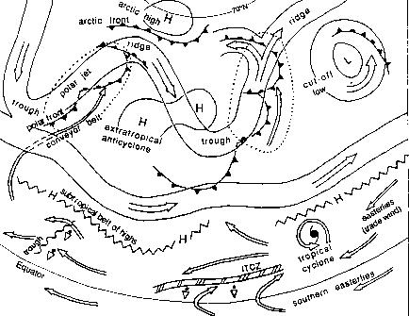

Slide 5
IDENTIFICAR:
WESTERLIES (ventos de oeste) | A maior parte da atmosfera em regiões com latitudes maiores do que 20° se movimenta predominantemente com um vento de oeste; quaisquer desvios em relação ao vento de oeste são chamados de distúrbios ou de anomalias.
EASTERLIES (ventos de leste) | O fluxo de ar médio e mais frequente próximo ao equador e até 20° é de leste; à superfície são chamados alíseos; os desvios em relação a esse quadro são chamados de distúrbios tropicais.
ALTAS SUBTROPICAIS | A natureza quase-permanente do cinturão de altas pressões próximas a 20° justifica sua inclusão dentre as principais características da atmosfera; sua estrutura vertical é inclinada, de modo a aproximar-se do equador à medida em que se eleva Verificar o giro do vento nos 2 hemisférios
CICLONES Cristas e Cavados Onde os ventos são mais paralelos às isoipsas | Verificar o giro do vento nos 2 hemisférios Em 1000, 500 e em 250hPa

Slide 6
Identificar em 250hPa:
CORRENTE DE JATO | Zonas de ventos fortes quase retilíneos ou em forma de onda, cujos meandros podem se desprender em vórtices altamente energéticos; os vórtices das correntes de jato são facilmente distinguíveis de ciclones tropicais pois o vento máximo em um jato é próximo à tropopausa, enquanto que no ciclone tropical é próximo à superfície
JATO POLAR OU JATO DA FRENTE POLAR | Estruturalmente associado à frente polar e com a quebra da média tropopausa / tropopausa polar; o máximo de vento é encontrado próximo ao nível de 300hPa (podendo ser detectado em 500 e em 200hPa) com largura aproximada de 1000km.
JATO SUBTROPICAL | Estruturalmente associado à frente subtropical, entre o ar de latitudes médias e o ar tropical; o vento máximo é normalmente encontrado próximo a 11km de altura ou aproximadamente 250hPa; em geral, ele é menos espesso que o jato polar, podendo ser identificado em 200 e 300hPa apenas

Slide 7
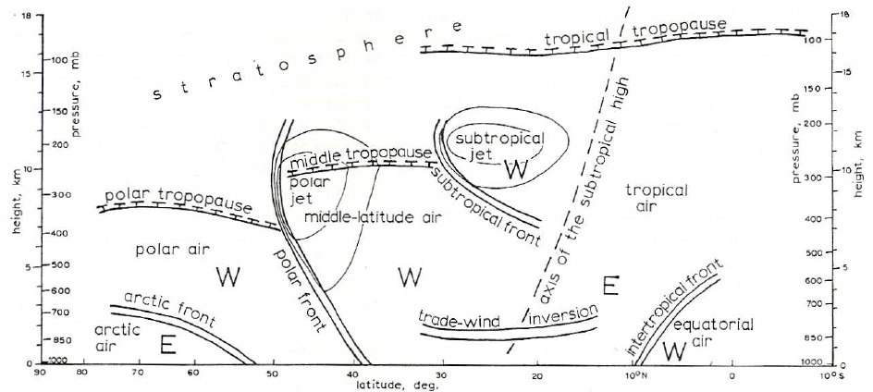
Modelo Tricelular

Slide 8
Perfil Vertical
Set lon 0
Set lat -90 90
Set lev 1000 50
Define um=ave(ave(u,x=1,x=480),t=1,t=2)
Define vm=ave(ave(v,x=1,x=480),t=1,t=2)
Define wm=-ave(ave(w,x=1,x=480),t=1,t=2)
Define tm=ave(ave(t,x=1,x=480),t=1,t=2)
Set arrscl 0.5 5
D skip (vm,10,1);wm*100

Slide 9
TROPOSFERA | Porção da atmosfera abaixo da tropopausa; nela, a estabilidade do ar é em geral bem menor do que na estratosfera e assim favorece movimentos verticais e as alterações associadas de tempo na troposfera
TROPOPAUSA | Camada de transição entre troposfera instável e estratosfera estável; sua altura está associada às principais massas de ar, apresentando variações abruptas nas regiões dos jatos; usualmente, 3 tropopausas distintas podem ser distinguidas, a polar, a média e a tropical.
TROPOPAUSA POLAR | Entre o jato polar e a região polar propriamente dita, com alturas típicas da ordem de 6 a 8,5km, ou entre 450 e 300 hPa; nos cavados e ciclones de latitudes médias, ela abaixa um pouco (400 a 450 hPa)
MÉDIA TROPOPAUSA | Aparece tipicamente entre 9,5 e 11km (210 a 270hPa) na região entre as duas correntes de jato na média troposfera; atinge 13 a 15km em regiões com tempestades severas.
TROPOPAUSA TROPICAL | Cobre a região entre os jatos subtropicais de ambos hemisférios e com elevação de cerca de 17km (120 a 80 hPa); às vezes, ela se estende sobre o jato subtropical, na região da média tropopausa; nos trópicos, também pode ocorrer dupla tropopausa quando desenvolve-se uma tropopausa tropical secundária, a qual ocorre entre 200-250 hPa.

